Slide 1
臺南市隆田國小
110學年度
新生家長線上始業座談
GOOGLE MEET 網址:https://meet.google.com/szi-dmbd-aja
歡迎加入隆田國小

Slide 2
◎新生家長線上始業座談--流程說明◎
1.校長校務推展報告及介紹師長
2.處室主任重要業務報告
(教務處/學務處/總務處)
3.Q & A時間

Slide 3
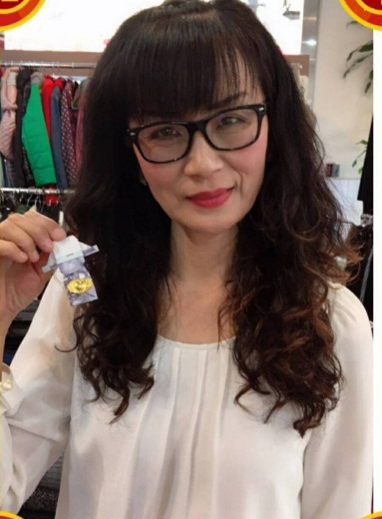
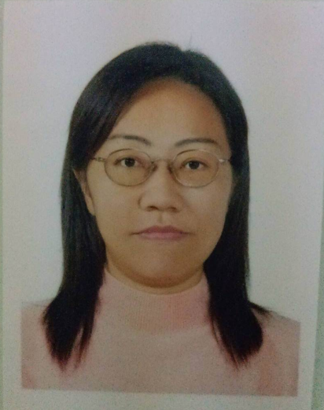
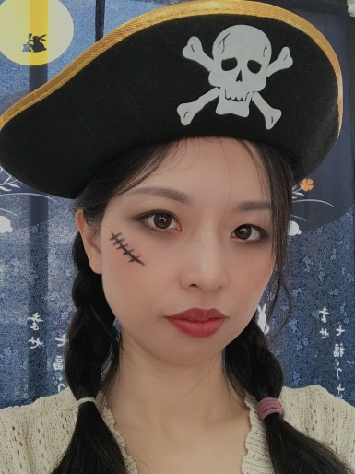
一年級班群師長
1忠 陳玉春老師
1孝 林秀珍老師
1仁 李季曉老師

Slide 4
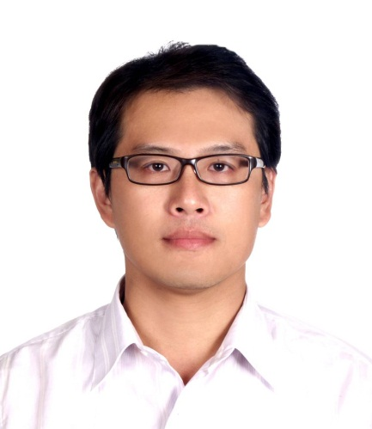
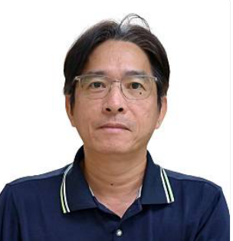
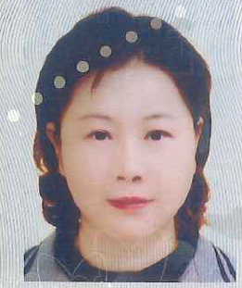
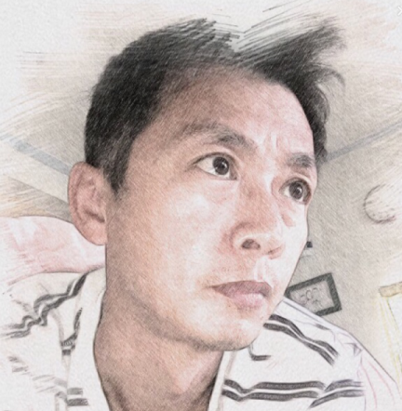
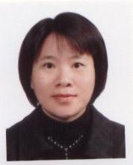
校長/主任/行政團隊師長
陳立祐 校長
教務主任 顏明宏
學務主任 吳鴻櫻
總務主任 陳義文
人事主任 林碧娥

Slide 5
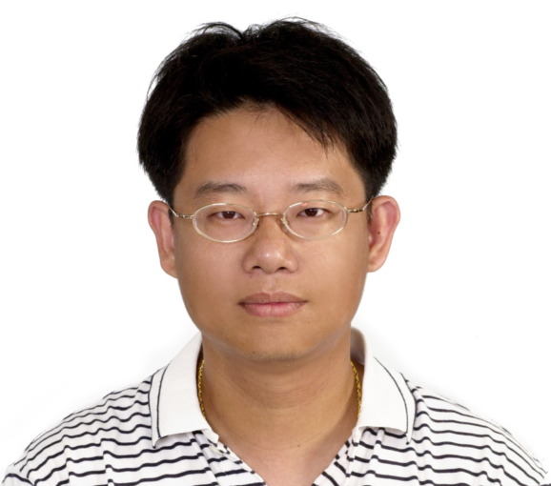
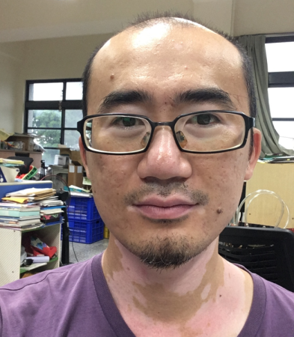
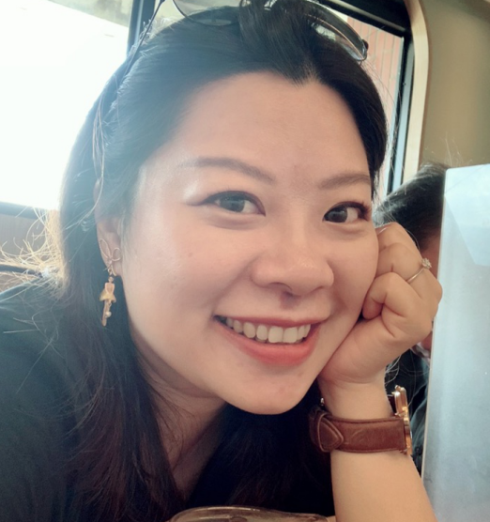
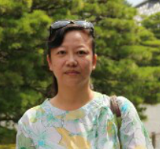
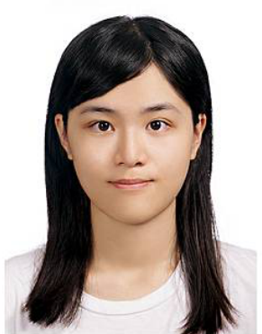
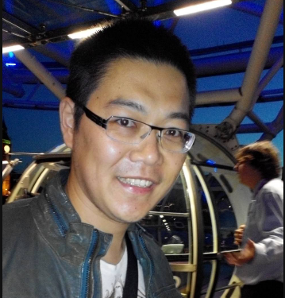
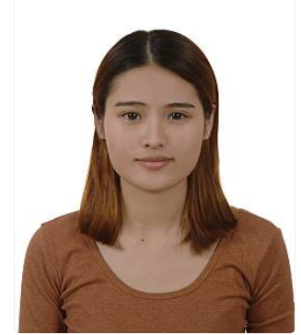
行政團隊師長
生教組長 黃國銓
體衛組長 李偉志
護理師 陳麗文
事務組長 王上營
專輔老師 劉映廷
資源班 黃政皓師
特教班 劉雲萱師

Slide 6
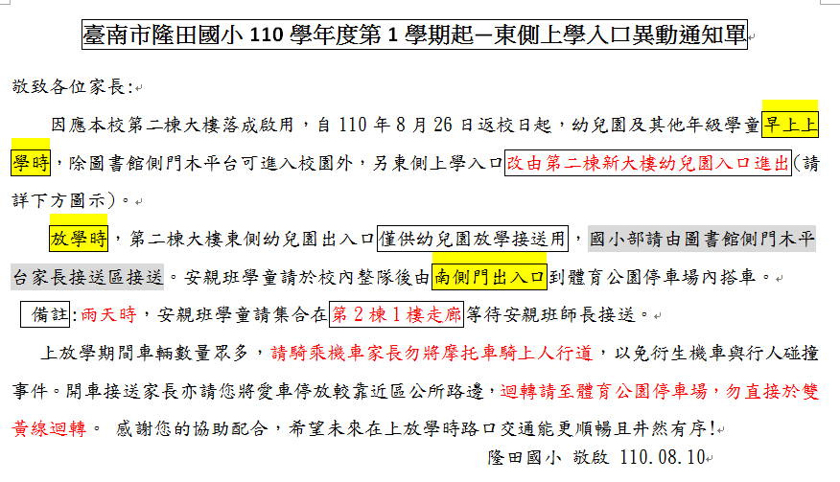

Slide 7
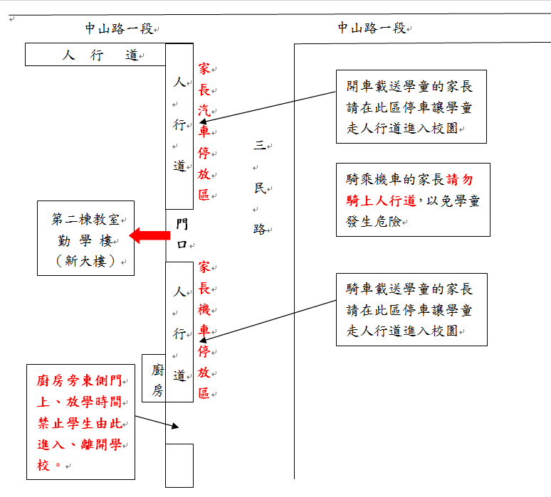

Slide 8
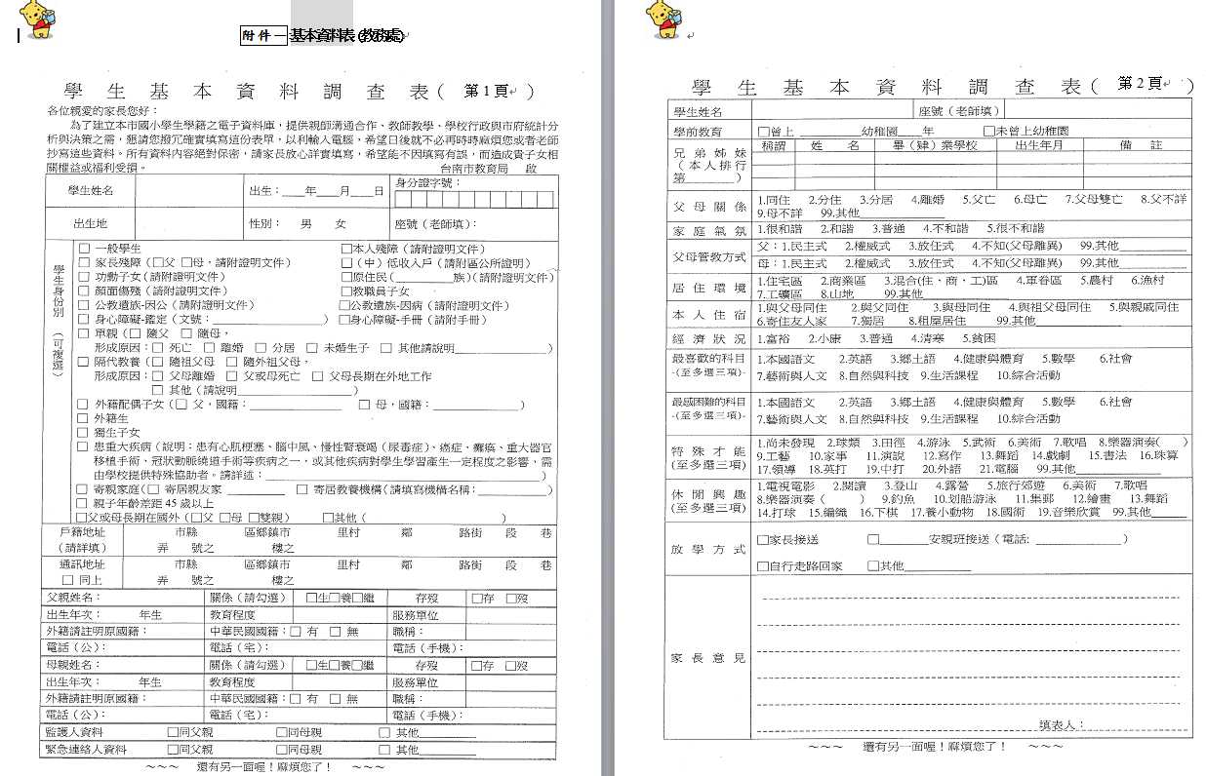

Slide 9
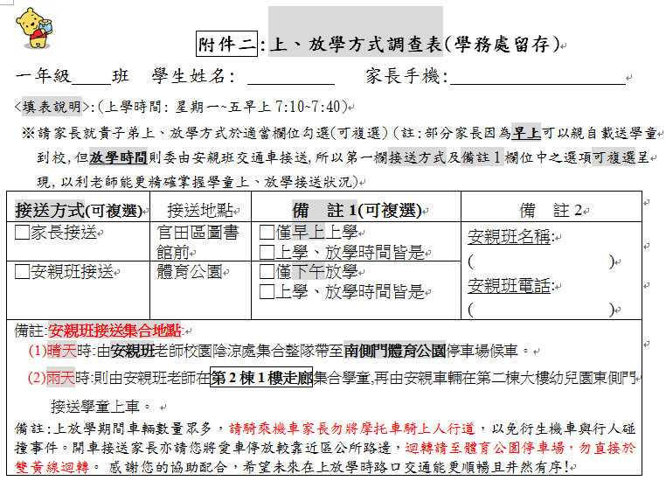

Slide 10
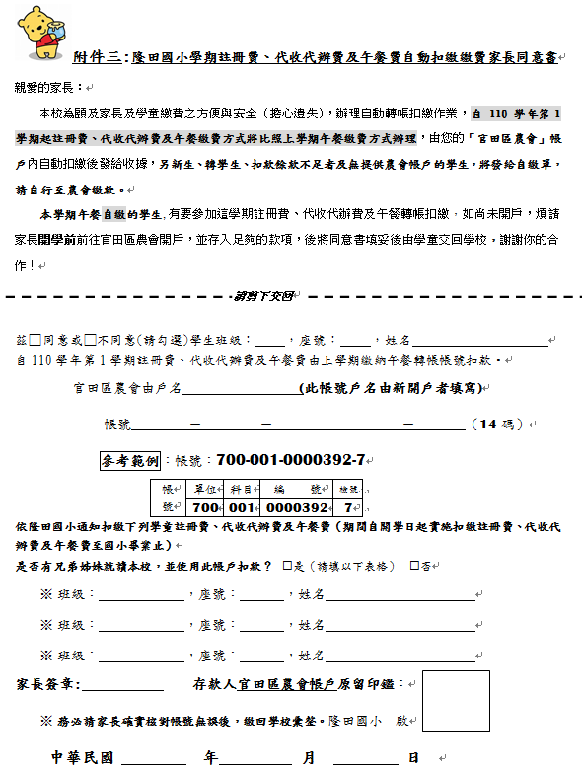

Slide 11
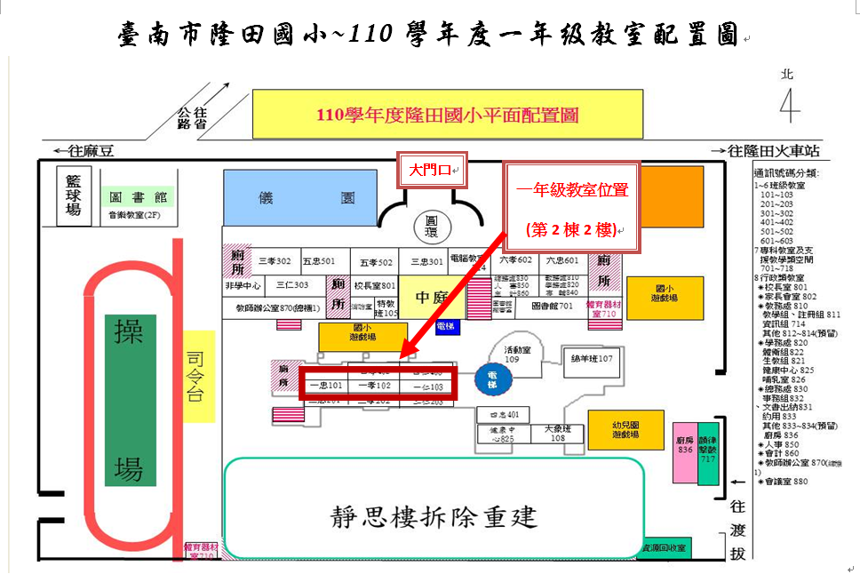
上/放學
接送區
上學入口

Slide 12
敬致 新生家長的話
(教務/學務/總務
重要業務報告)

Slide 13
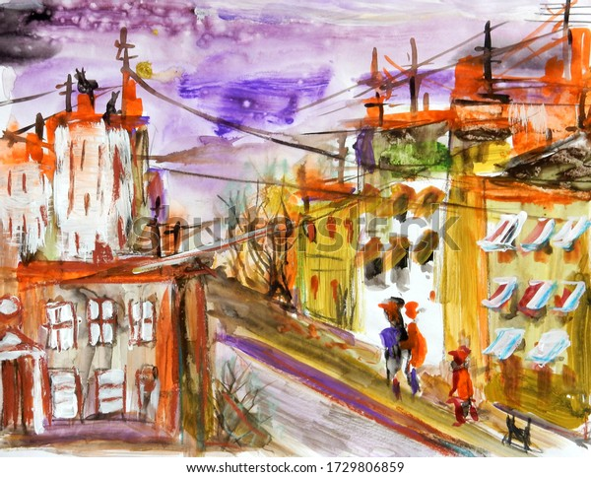
~感謝您的聆聽~
若有問題除與班級導師用LINE群組聯繫外,
亦可隨時打06-5791047總機870
或於隆田國小臉書留言反映

